Slide 1
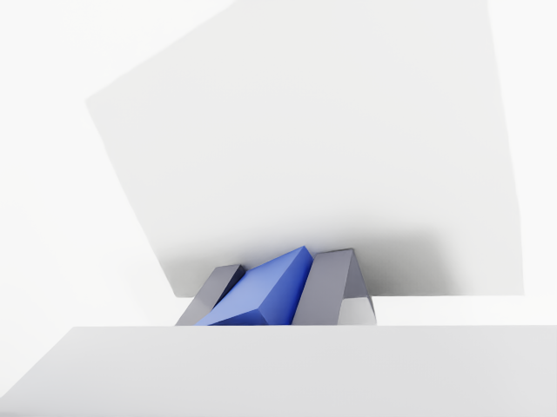
M1013 그리퍼 이관 — 밸브 CAD 검증 · TCP 정정 · v7 수집 도구
2026-09-08 ~ 09-09 작업 정리
파이프라인 · 트러블슈팅 · 알고리즘 선택 · 생성 파일 · 현재 상황 · 다음 할 것
이틀 요약
· 밸브 SY5120 CAD 확보 → 연결부 설계 미검증 항목 0 (로봇 플랜지까지 원도면 대조)
· 내 오판 3건을 스스로 잡아 정정 — M3 체결면 · 어댑터 STEP Z 축 · 소음기 지름
· TCP 상수 0.0675 → 0.0725 정정, 데이터 3세대 정리, 베이스 재학습 (2h45m)
· 실기 소프트웨어 5종 선작성 — 히스테리시스 · grip-lead · DO 래퍼 · 카메라 · v7 재생수집
· 검증 도구 버그 발견 (카메라 최대 190 mm 어긋난 채 렌더) → Isaac 없는 순수기하 검증기로 대체
· 절삭 외주 2건 발주 가능 · 구매목록 확정 · 설치절차서 docx 신설
손목캠 파지 순간 (HFOV 85.6°, Isaac 재검증)
근거: cadquery(OpenCASCADE) 커널 실측 · SMC 카탈로그 원도면 · 두산 매뉴얼 V2.12 · Isaac Sim 재검증
Notes:
9/8~9/9 이틀 작업 정리. 하드웨어 설계는 미검증 항목이 0이 됐고, 소프트웨어는 미착수였던 3종이 전부 코드로 존재하게 됐다. 이 과정에서 내가 만든 오판 3건과 기존 검증 도구의 버그 1건을 잡았다.

Slide 2
파이프라인 ① — OMX 시연에서 M1013 실기 추론까지
파이프라인
OMX 시연 데이터
v4 · 163 ep · 사람 텔레옵
TX90 변환
v5 EE → v6 joint
M1013 변환
convert_v6_m1013.py
OFFSET · TCP
데이터셋 조립
assemble_v6_m1013.py
ACT 베이스 학습
100K 스텝 · 2h45m
v7 실기 수집
replay_v6_real.py
이어학습
v7 30~50 ep
실기 추론
gripper_ctl · dsr 래퍼
이번 이틀이 건드린 곳
▪ M1013 변환 — TCP 상수 0.0675 → 0.0725 (파지점 기하 하한 + 2 mm 여유). 전 궤적이 47.5 mm 밀려 있던 0.12 구본이 기본값이던 것도 정리
▪ 데이터셋 조립 · 베이스 학습 — 재조립 159 ep / 76,345 프레임 → 재학습 (loss 0.054, 이전과 동일 = 계통 오프셋이었음을 확인)
▪ v7 실기 수집 — 수집 방식 결정(파지자세 유도 재생) + 도구 5종 전부 코드로 작성
▪ 실기 추론 — 히스테리시스 · grip-lead · DO 래퍼 (미착수였던 3종)
▪ 지금 학습된 것 = 「OMX 영상 + M1013 관절」. M1013 영상은 v7 이 채운다 — 그래서 v7 이 필수
회색 = 이번에 손댄 단계 · 노랑 = 로봇 도착(9/14) 후 · 빨강 = 최종 목표
Notes:
전체 흐름. OMX에서 사람이 시연한 데이터를 좌표 변환해 M1013 관절 궤적으로 만들고, 그걸로 베이스를 학습한 뒤, 실기에서 v7을 찍어 이어학습한다. 지금 베이스는 영상이 OMX 것이라 실기에서 바로는 못 쓴다.

Slide 3
파이프라인 ② — 하드웨어 3계통 (기구 · 공압 · 전기)
파이프라인
M1013 플랜지
ISO 9409-1-50-4-M6
어댑터 AL6061
M6×10 ×4 · 9 N·m
MHF2-16D2
다월 Ø4 ×2 + M5×20
핑거 좌·우
M4×6 ×8
밸브 브래킷 PETG
M5×8 ×2 · 스페이서 6
SY5120 밸브
M3×12 접시 ×2
기구
PL-10ST 컴프
코일호스 15 m
AW20 레귤레이터
0.2~0.3 MPa · 1/8
SY5120 P
1/8 · Ø4
A/B → AS1201F-M5-04A
스피드컨트롤러 ×2
그리퍼 「S」「O」
M5 포트 (끝면 X=+71)
EA/EB → AN110-01
소음기 ×2 (위로)
공압
컨트롤러
팔 내부 배선
플랜지 X1/X2
DO 6ch · DI 6ch
M8 8핀 케이블
DO ×1 → 밸브
0=ON (반전 주의)
DI ×2 ← D-M9N
오토스위치
전기
이번에 확정된 인터페이스 값
▪ 로봇 플랜지: 4-M6 TAP DP6 @Φ50 · Φ6 H7 REAMER DP6 ×1 @0° · Φ31.5 H7 보어 · Φ63 h7 · 9 N·m (두산 매뉴얼 p.226 원도면)
▪ 밸브: 2-M3×0.5 DP3.5 피치 22.6 「For mounting bracket」 — 넓은 옆면 (SMC 카탈로그 p.1-4-15) · 대각 ±18/±5.8 은 2-ø3.2 매니폴드용
▪ 그리퍼 M5 포트: 본체 끝면 X=+71.0, Y=±13 (간격 26.0), Z=26.6, 탭 깊이 ~5 · 스피드컨트롤러 나사부 3.0 → 바닥 안 침
▪ 툴 외형 확정: X −71.0 ~ +94.5 · Y −62.3 ~ +46.1 · Z −4 ~ +83 · J6 최대 선회 반경 ≈ 113 mm
▪ DO/DI 극성이 서로 다르다 — SetToolDigitalOutput 0=ON, GetToolDigitalInput 1=ON (dsr_msgs2 srv 정의 직접 확인)
M1013 은 팔 내부 공압 배관이 없어 밸브를 툴단에 올린다 — 공기는 밖에서, 전기는 플랜지에서 와서 툴 끝에서 만난다
Notes:
세 계통이 툴 끝에서 만난다. 이번에 각 인터페이스의 수치가 원도면·CAD 실측으로 전부 확정됐다.

Slide 4
파이프라인 ③ — 정책 출력이 그리퍼를 움직이기까지 (gripper_ctl.py)
파이프라인
정책 (ACT)
30 Hz · 0~1 연속값
낮을수록 닫힘
① 히스테리시스
+ 최소유지 0.5 s
0.359 / 0.559
② grip-lead
액션 청크 k 프레임 앞보기
(실측 후 채움)
③ ROS2 래퍼
io/set_tool_digital_output
0 = ON
플랜지 DO → M8
→ SY5120 솔레노이드
공기 방향 전환
→ MHF2 개폐
D-M9N 오토스위치 ×2
열림 · 닫힘 실측
DI → gripper/closed_real
정책에 실제 상태 피드백
왜 3단계가 한 묶음인가
▪ 같은 신호 경로의 연속 3단계 — 따로 짜면 인터페이스를 두 번 맞춰야 함
▪ 래퍼만 있고 히스테리시스가 없으면 첫 실행에서 그리퍼가 상한다 (초당 수십 번 딸깍)
▪ ①②는 순수 로직 → ROS2 없이 지금 테스트 완료. ③은 뼈대 완료, DO 채널 번호만 실물에서
▪ grip-lead 값은 실측 필요 → measure_grip_lead.py 로 벤치에서 30분
자체 테스트 결과
▪ 합성 채터링(±0.03): 단일 임계값 전이 83회/6s = 초당 13.8회 ★ MHF2 한계 초과
▪ 히스테리시스 + 최소유지: 전이 0회
▪ 실제 에피소드 3개: 전이 2회(닫힘1+열림1) 그대로 — 정상 신호를 왜곡하지 않음
▪ grip-lead: 현재값 0.69(열림)인데 3프레임 뒤 0.23(닫힘) → lead 0.1 s 로 미리 닫음
MHF2-16D2 최대 60 c.p.m. = 초당 1사이클. 과제는 에피소드당 개폐 1회라 최소유지 0.5 s 로 여유 충분
Notes:
정책이 뱉는 연속값을 밸브 신호로 바꾸는 경로. 히스테리시스가 없으면 하드웨어가 상하므로 실물 연결 전에 반드시 들어가야 한다.

Slide 5
이틀 타임라인 — 무엇을 어떤 순서로
개요
9/8 (월) | 내용
오전 | SY5120 CAD 확보 경로 조사 → PARTcommunity STEP AP214 + 6면도 DXF 수령
 | 커널 실측 90.8×33×17.1 · 포트 16.2 · 대각 구멍 ±18/±5.8 발견
 | ★ 「브래킷 22.6 이 틀렸다」 오판 → 카탈로그 원도면으로 정정 (22.6 맞음)
오후 | TX90 밸브 사진 → 옆면 접합 추정 · 영수증에서 Ø6 피팅 발견
 | 설계 감사: 조립순서 누락(M3 갇힘) · 카운터싱크 Ø7.0 · CoG 낡음 · PETG 크리프
 | 브래킷 재생성 · 발주서 4건 반영 · 설치절차서 docx 신설 (6쪽)
 | 하단 포트면 ↔ 어댑터 간섭 제기 (전제 미확인으로 보류)
9/9 (화) | 내용
오전 | TX90 미사용 확정 → 밸브 이관 · 스피드컨트롤러 구매 확정 → 툴 외형 X +94.5
 | 카메라 U20CAM-720P 확정(정면·손목 동일) → 640×480 은 크롭, HFOV 63.4° 발견
 | M3 체결면 논리 확정 → 스페이서 6 mm → ★ 어댑터 STEP Z 뒤집힘 오판 발견·정정
 | 로봇 플랜지 원도면(p.226) 발견 → 미검증 0 · Ø6×16 핀 추가 · 리머 절차
오후 | wristcam_solve 정적 DELTA 버그(190 mm) → wristcam_check.py 순수기하 검증기
 | TCP 0.0725 결정 → 재변환 → 데이터 3세대 정리 → 재학습 15:06~17:51
 | 소프트웨어 3종 + v7 도구 5종 작성 · 작업대 40×50 · 높이 허용 −13~+2
★ = 내가 낸 오판을 같은 날 스스로 잡아 정정한 지점. 셋 다 「검증되지 않은 전제로 결론을 냈다」는 같은 패턴이었다.
재학습은 백그라운드에서 돌리고 그 시간에 소프트웨어를 작성했다 — GPU 와 CPU 작업이 겹치지 않음
Notes:
이틀의 흐름. 하드웨어 검증에서 소프트웨어 작성으로 무게중심이 넘어갔다.

Slide 6
핵심 결론 — 지금 어디까지 왔나
개요
하드웨어 설계 — 미검증 0
데이터·모델 — 좌표계 정정
소프트웨어 — 미착수 0
남은 병목
▪ 로봇 플랜지 · 그리퍼 · 밸브 세 인터페이스 전부 원도면/CAD 대조
▪ 간섭 0 (밸브·피팅·소음기·스피드컨트롤러 포함 16,478 삼각형 전수)
▪ 볼트 3종 길이 전부 상대 탭 깊이로 검산
▪ 어댑터·핑거 절삭 발주 가능
▪ TCP 0.0725 (파지점). 3세대 섞임 정리
▪ 재변환 159/159 · 재학습 loss 0.054
▪ 지금 모델 = OMX 영상 + M1013 관절
▪ M1013 영상은 v7 이 채운다
▪ gripper_ctl · measure_grip_lead
▪ camera_uvc_node · replay_v6_real
▪ m1013_config.yaml · wristcam_check
▪ 실물에서 채울 상수 3개만 남음
▪ 절삭 외주가 로봇(9/14)보다 늦음 ★
▪ 손목캠 브래킷 — 09-11 재설계됨
▪ 밸브 뗄 때 확인 4건
▪ 작업대 높이·설치 방식 (도착 후)
구분 | 9/8 시작 시점 | 9/9 종료 시점
설계 미검증 | 로봇 플랜지 4-M6 탭 (메시가 구멍 생략) | 0 — 매뉴얼 p.226 원도면으로 대조 완료
TCP 상수 | 0.0675 (판 3 mm 관통, 기하적 불가) · 학습된 모델은 0.12 | 0.0725 · 재변환 · 재학습 완료
소프트웨어 | dsr 래퍼 · 히스테리시스 · grip-lead 미착수 | 3종 + v7 도구 전부 코드 존재
카메라 | 기종 미상, HFOV 90° 가정 | U20CAM-720P 확정 · 85.6° 재검증 통과
★ 로봇 도착이 9/20 → 9/14 로 앞당겨져(09-11 갱신) 절삭 외주 리드타임이 새 병목
Notes:
한 장 요약. 하드웨어는 닫혔고 소프트웨어는 뼈대가 다 있다. 남은 건 부품 도착과 실물 확인.

Slide 7
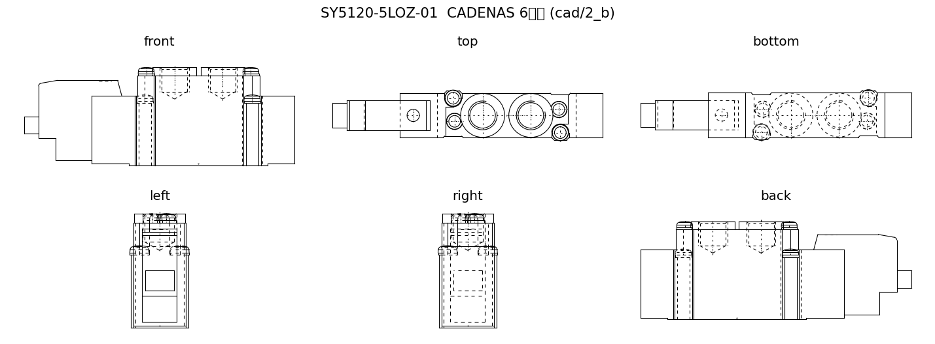
밸브 CAD 확보 — CADENAS 모델의 한계와 카탈로그 대조
1 / 밸브
입수 경로 (권장 순)
1. SMC PARTcommunity (CADENAS) — 형번 조립 후 STEP/DXF, 로그인 무료
2. 한국SMC CAD 다운로드 (같은 엔진)
3. MISUMI 상세페이지 — SY5120-5LOZ-01 그대로 검색
포맷: 3D는 STEP AP214a (cadquery 바로 읽음), 2D는 DXF 2013 삼각법
커널 실측 (cad/1_b/SY5120-5LOZ-01_V2.stp)
▪ 솔리드 1 · 면 85 · 90.80 × 33.00 × 17.10 mm
▪ A/B 포트 Rc1/8 (Ø8.566 탭) 피치 16.2 · Ø14.8 보스
▪ 대각 구멍 Ø5.8 @ X±18.0 / Z±5.8 = 36 × 11.6
★ 한계 — 모델이 생략한 것
▪ 바닥면 P·EA·EB 포트 3개 (바닥 700.7 mm² 에 구멍 0)
▪ 2-M3 브래킷 탭 (카탈로그엔 있음)
→ CADENAS 모델은 작은 탭·포트를 생략한다. 치수 근거는 카탈로그 원도면을 원본으로
cad/2_b — CADENAS 6면도 (ezdxf 렌더). 마젠타 = 숨은선
카탈로그 SY5000 p.1-4-15 표기 | 값 | 의미
2-M3 x 0.5 depth 3.5 (For mounting bracket) | 피치 22.6 | 브래킷 체결 — 우리가 쓰는 것
2-ø3.2 (For manifold mounting) | 피치 36 · 오프셋 11.6 | 매니폴드 장착용 — CAD 에서 본 대각 구멍이 이것
1/8 (P, EA, EB port) · 2-ø2.2 die-cast hole | 피치 27.2 | 매니폴드 접합면(바닥)의 포트 3개 + 가스켓 핀홀
SMC 카탈로그 PDF: content2.smcetech.com/pdf/SY5000.pdf (p.7~9 에 body ported 치수) · CADENAS 라이선스 CC BY-ND 4.0
Notes:
밸브 CAD를 처음 확보했다. 그런데 CADENAS 모델이 작은 구멍을 생략해서, 그것만 믿고 판단하면 틀린다. 카탈로그 원도면을 같이 봐야 한다.

Slide 8
트러블슈팅 ① — 「브래킷 22.6 이 틀렸다」 오판과 정정
2 / 밸브
CAD 실측
대각 Ø5.8 @ ±18/±5.8
(=36 × 11.6)
오판
「이게 체결 구멍이다
브래킷 22.6 틀림」
발주서 확인
22.6 = 「카탈로그 기록값」
미확인 항목이었음
카탈로그 원도면
2-M3 DP3.5 피치 22.6
명기 발견
정정
대각은 2-ø3.2 매니폴드용
브래킷 원래 맞음
왜 틀렸나
▪ CADENAS 모델에 실재하는 유일한 체결용 구멍이 대각 ±18/±5.8 이었고, 「나머지 하나」를 브래킷용으로 오인
▪ 2-M3 탭은 모델에서 생략돼 있었다 — 「없는 것」을 「없다」고 판단
▪ 22.6 이 발주서에 「카탈로그 기록값」으로 적혀 있었는데, 그 카탈로그를 안 보고 CAD 를 우선했다
어떻게 잡았나
▪ 사용자가 「다시 뽑아줘」 했을 때, 좌표를 고치기 전에 SMC 카탈로그 PDF 를 받아 p.1-4-15 를 렌더해 읽음
▪ 「22.6 / 2-M3 x 0.5 depth 3.5 / (For mounting bracket)」 가 그대로 있었다
▪ 대각 구멍은 「36 / 2-ø3.2 / (For manifold mounting)」 — 완전히 다른 피처
교훈
▪ 잘못된 좌표로 브래킷을 다시 뽑았으면 못 쓰는 부품이 될 뻔했다. 「고치기 전에 원본 확인」이 맞았다
이후 확정된 사실 (9/9)
▪ 2-M3 는 넓은 옆면(90.8×33)에 있다 — 사진 없이 논리로 확정:
A·B 면은 Ø14.8 보스가 X 0.7~15.5 점유, P·EA·EB 면은 EA 가 X −18.45~−8.75 점유
→ M3 를 ±11.3 에 둘 자리가 두 좁은 면 어디에도 없다. 포트면으로는 붙일 수 없으니 옆면이 유일
▪ TX90 실물 사진에서도 두 좁은 면이 전부 포트로 점유·노출 → 옆면 접합 확인
▪ M3 탭 깊이 3.5 → M3×6 (물림 2.0) 선정도 유효했음
남은 실물 확인
▪ 옆면 어느 높이에 M3 가 있는지 (중앙 가정 ±3 mm 는 결론에 영향 없음)
발주서 「2026-09-07 §8 미확인 항목 #1: 22.6 카탈로그 기록값 → 유지」 가 이 건으로 「원도면 확인 완료」로 닫혔다
Notes:
첫 번째 오판. CAD에 없는 구멍을 없다고 판단해서 브래킷 좌표를 고치자고 했다. 고치기 전에 카탈로그를 봐서 막았다.

Slide 9
트러블슈팅 ② — 어댑터 STEP 의 Z 축이 뒤집혀 있었다
3 / 좌표계
 | adapter_m1013_mhf2.step (자체 좌표) | tool_assembly_flangelocal.stl (플랜지 로컬 정본)
Ø11 카운터보어 DP7.5 | Z 0.0 ~ 7.5 ← 그리퍼 쪽 면이 Z=0 | —
Ø31.5 스피곳 | Z 12.0 ~ 16.0 ← 로봇 쪽 | Z −4.0 ~ 0.0
판 | Z 0 ~ 12 | Z 0 ~ 12
그리퍼 접합면 | Z = 0 | Z = 12
매핑 |  | Z_assembly = 12 − Z_step
이 착오가 만든 오판 2개
① 「어댑터 상면 Z=16, 밸브 하단 포트면 Z=15.5 → 축방향 여유 −0.5 mm」
실제 어댑터 상면 Z=12 → 여유 +3.5 mm (스페이서 결론은 Y 방향이라 불변)
② 「브래킷 M5 구멍 Z=32 vs 그리퍼 측면 탭 Z=16+20=36, 4 mm 어긋남」
실제 12+20 = 32 → 브래킷과 정확히 일치. 09-07 의 「조인트 5종 일치」가 맞았다
어떻게 잡았나 — 「그리퍼 로컬 Y → 플랜지 Z」 매핑을 독립 피처로 검산
▪ 그리퍼 STEP 배면 Ø4 다월 (0, −3.3, ±65.0 / −65.5·−64.5 장공) ↔ 어댑터 다월 X=±65.0 → 그리퍼 Z = 플랜지 X 확정
▪ 그리퍼 조 블록 밑면 Y=−33 + 조 38 돌출 = 플랜지 Z 83 (조립체 Z 최대) 이 되려면 접합면이 Z=12 여야 한다 — 16 이면 87
▪ 어댑터 STEP 의 카운터보어가 Z 0~7.5 에 있음 = 그리퍼 쪽 면이 Z=0 = 스피곳이 +Z 쪽 → 플랜지 로컬과 뒤집힘 확인
▪ 조립체 STL 어댑터 영역 Z 값 {−4, 0, 12, …} 로 스피곳 −4~0 · 판 0~12 재확인
교훈 — 메모리에 「함정」으로 기록
▪ 부품 STEP 의 자체 좌표를 조립 좌표로 쓰지 말 것. 플랜지 로컬 정본은 tool_assembly_flangelocal.stl 하나뿐
▪ 「기존 검증(09-07)이 틀렸다」는 결론이 나오면 먼저 내 매핑을 의심할 것 — 두 번 다 내가 틀렸다
같은 착오가 하루 사이 두 번 다른 오판을 만들었다. 좌표계 함정은 메모리 m1013-sy5120-valve-cad 에 기록
Notes:
두 번째 오판. 어댑터 STEP 파일이 자체 좌표에서 Z가 뒤집혀 있는데, 그걸 플랜지 로컬로 착각해 두 가지를 잘못 판단했다.

Slide 10
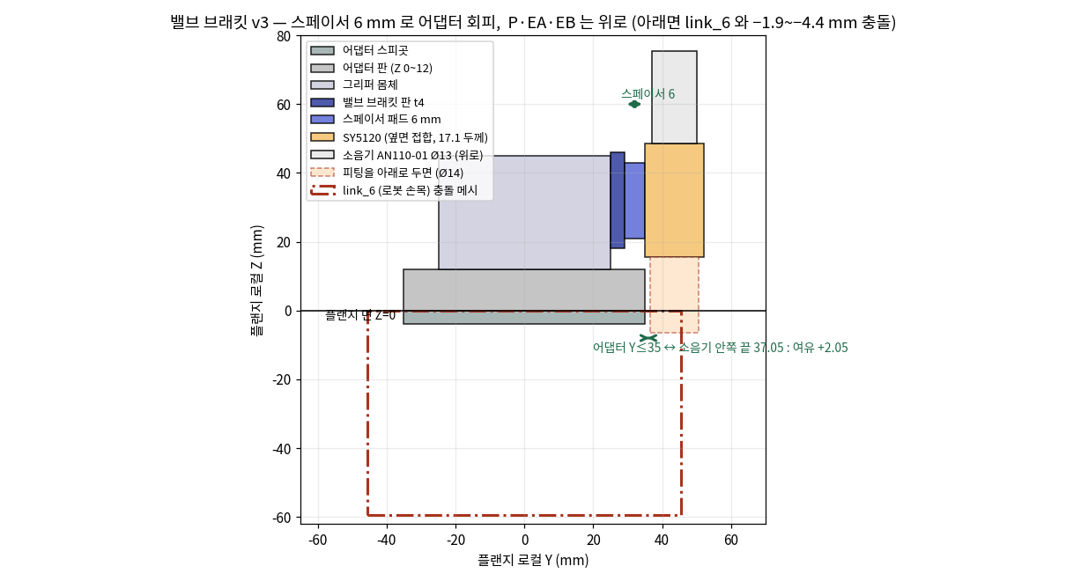
밸브 옆면 접합 확정 → 하단 포트면 피팅이 어댑터·손목과 부딪힌다 → 스페이서 6 mm
4 / 브래킷
Y 방향 여유 (어댑터 Y ≤ 35) | 스페이서 0 | 스페이서 6
밸브 접합면 Y | 29.0 | 35.0
포트 중심선 Y | 37.55 | 43.55
1/8 피팅 Ø14 안쪽 끝 | 30.55 → 4.45 겹침 | 36.55 → +1.55
소음기 AN110-01 Ø13 안쪽 끝 | 31.05 → 3.95 겹침 | 37.05 → +2.05
Z 방향은 문제가 아니다 — Y 방향이 문제다
▪ 옆면 접합 → 밸브 높이 33 이 Z 방향, 브래킷 M3 Z=32 → 포트면 Z 15.5 / 48.5
▪ 하단면 피팅은 −Z 로 20 mm+ 내려가 어댑터(Z −4~12)를 관통 — 피할 길은 Y 뿐
▪ 대안 검토: 브래킷 M3 를 Z 로 올리기 → 피팅이 여전히 어댑터를 향함 ✗ / 어댑터 모서리 따내기 → 절삭 발주 지연 ✗ / 엘보 피팅 → 부분 완화만 △
▪ 스페이서(+Y)가 유일하게 완전 해결. 자체 출력물이라 비용 0
방향 제약 — 소음기는 위로
▪ 소음기 아래(−Z)로 두면 Z −11.4 까지 내려가 link_6 충돌 메시와 −1.91 / −4.35 mm 충돌 (두산 DAE, translate 보정 후 Z max 0.001 확인)
▪ 위(+Z)로 두면 Z 48.5→75.4, link_6 (Z≤0) 와 무관. 배기가 어댑터를 안 때리는 부수 이점
플랜지 로컬 Y–Z 단면 개략도 (스페이서 반영 후)
09-08 에는 「소음기 Ø17 이라 여유 0.05」 를 근거로 썼으나 CAD 실측 Ø13 — 제약 자체는 유효하되 이유가 link_6 충돌로 바뀜 (정정 ③)
Notes:
밸브가 옆면으로 붙는 게 확정되면 하단 포트면이 어댑터 바로 위에 온다. 피팅이 어댑터와 스치므로 브래킷에 스페이서를 넣어 Y로 빼냈다.

Slide 11
밸브 브래킷 v3 — 카운터싱크 Ø7.0 · 스페이서 6 · M3×12 · 조립 순서 신설
5 / 브래킷
항목 | 이전 | v3 | 근거
카운터싱크 (Y=25 면) | Ø6.2 깊이 1.4 | Ø7.0 깊이 1.8 | ISO 10642 M3 dk 이론최대 6.72 → 6.2 면 최대 0.26 돌출, 브래킷이 그리퍼에 안 밀착
스페이서 패드 | 없음 | X±22 · Z 21~43 · 6 mm | 하단 포트 피팅 ↔ 어댑터 Y 여유 확보 (앞 장)
M3 나사 | M3×6 | M3×12 접시머리 | 통과 4→10 mm. ×6 이면 물림 0, ×14 는 4.0>3.5 바닥 침
조임 | 0.8 N·m | 0.5 N·m | 물림 2.0 · 다이캐스트 암나사 스트립 여유 1.16→1.86배
질량 | 18.98 g | 26.19 g | PETG 1.27 g/cc
간섭 | — | 0 / 16,478 | 밸브 옆면 접합 포락 AABB 전수
★ 조립 순서에 밸브 장착 시점이 빠져 있었다
M3 접시머리 머리는 브래킷의 「그리퍼 쪽 면」에 잠긴다. 브래킷을 그리퍼에 먼저 붙이면 머리가 그리퍼 측면과 브래킷 사이에 갇혀 렌치가 못 들어간다 → 밸브를 영영 못 단다.
→ 4번 「밸브 → 브래킷」 신설, 5번 「브래킷 서브어셈블리 → 그리퍼」, 6번 배관 으로 재번호
발주서가 스스로 경고한 「순서 틀리면 볼트에 접근 못 함」 에 정확히 해당하는데 누락돼 있었다
걱정거리로 남긴 것
▪ PETG 크리프 — M3 0.5 N·m 축력 833 N 이 Ø7 원뿔면에 ~20 MPa (압축항복의 2.5배 여유). 지속하중 크리프 → 록타이트 243 또는 0.3 N·m
▪ 무게중심 (−0.8,+3.6,+25.1) 은 09-03 값 — 브래킷 11.3→26.2 g · 밸브 +Y 6 · 공압 부속 +82 g 미반영. +Y 4~8 mm 이동 예상
▪ Tool Weight 1.22 → ≈1.30 kg + 카메라. 소음기·피팅은 CAD 체적으로 산정 불가 → 실물 계량
▪ 밸브(Z 33)가 판(Z 28)보다 위아래 2.5 mm 오버행 — 기능 무해 · 포트 방향 180° 자유 → P·EA·EB 위 / A·B 아래 명시
cad/valve_bracket_sy5120.step / .stl — 면 12개 위상 유지, bbox 136×10×28 · 출력 가능 (구본은 git 에 보존)
Notes:
브래킷 자체의 변경은 세 가지. 그보다 중요한 건 조립 순서 누락을 잡은 것 — 그대로 조립했으면 밸브를 못 달았다.

Slide 12
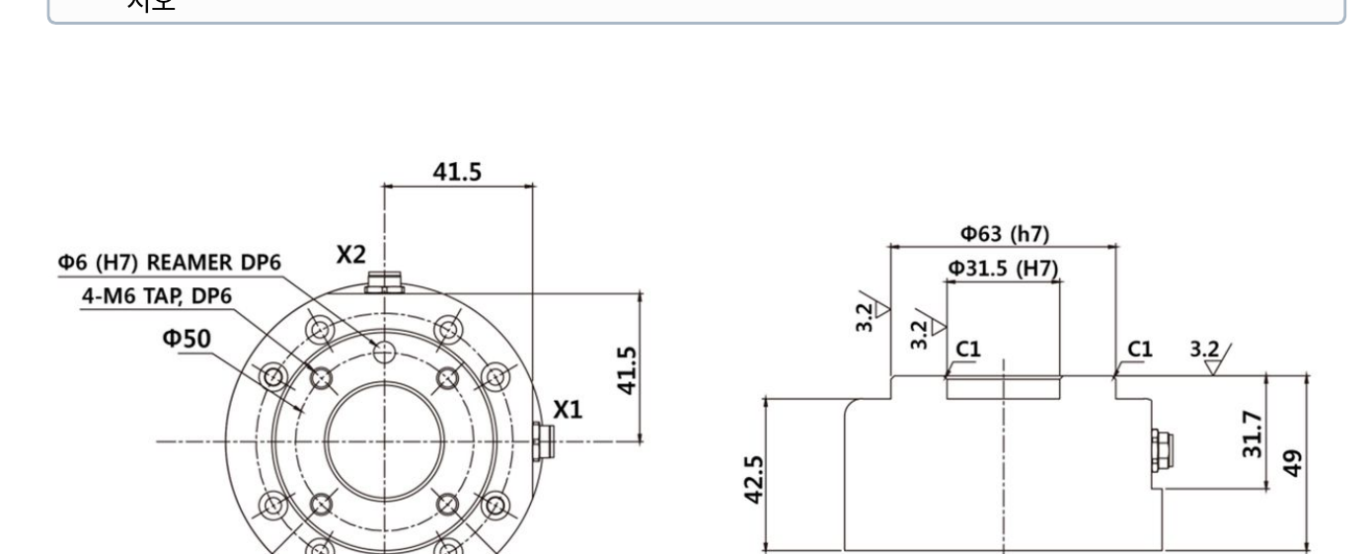
로봇 플랜지 인터페이스 — 마지막 미검증 항목이 매뉴얼 안에 있었다
6 / 플랜지
항목 | 도면 | 어댑터 설계
볼트 | 4-M6 TAP DP6 @Φ50 90° | Ø6.6 관통 ×4 @PCD50 45° | ✅
물림 | 탭 깊이 6 | M6×10 → 5.5 | ✅ 0.5
위치결정 | Φ6 H7 REAMER DP6 ×1 @0° | Ø5.8 하도 ×4 @0/90/180/270 | ✅
센터링 | Φ31.5 H7 보어 | Ø31.5 h7 스피곳 돌출 4 | ✅
접촉면 | Φ63 h7 | 140×70 평판 | ✅
토크 | 권장 9 N·m | 9 N·m | ✅
덤으로 확인된 것
▪ 탭 DP6 → M6×12 면 물림 7.5 > 6 바닥 침. 09-06 의 ×10 변경이 독립 근거로 재확인
▪ 메시 교차검증 — 플랜지 면 정점 반경 16.75 (Ø31.5+C1) · 30.5 (Ø63+C1). 볼트 홀만 생략
▪ 리머 핀홀 0° 1개 → 어댑터 4방향 하도로 어느 클로킹이든 1곳이 맞음 — 설계 의도 검증
▪ Ø6×16 ISO 2338 m6 핀 추가. 리머는 가조립 상태에서 현장 가공 (DO NOT REAM 유지)
두산 User manual V2.12 p.226 「툴 출력 플랜지, ISO 9409-1-50-4-M6」
방법 | 메시 (dsr_description2) | 매뉴얼 p.226 원도면
플랜지 면 정점 | 반경 16.5 · 17.0 · 30.5 뿐 — 볼트 홀 없음 | 4-M6 · Φ6 리머 · Φ31.5 · Φ63 전부 치수 명기
결론 | 검증 불가 (09-07 「메시가 작은 구멍 생략」) | 검증 완료 → 어댑터 미검증 항목 0
「제공된 CAD 서칭 안 돼?」 라는 질문이 계기 — 메시 4종 재확인 후 로컬 PDF 매뉴얼에서 도면 발견
Notes:
어댑터의 로봇 쪽 치수는 ISO 규격 텍스트 근거였는데, 두산 매뉴얼 226쪽에 치수 도면이 있었다. 전부 대조해서 미검증 항목이 0이 됐다.

Slide 13
스피드컨트롤러 · 소음기 CAD 실측 → 툴 외형 확정 · 손목 충돌 검사
7 / 공압
AS1201F-M5-04A (cad/speed_2) | 실측 | 의미
나사 착좌면 기준 돌출 | 23.50 mm | 카탈로그 치수 A(unlock) 와 일치
나사부 길이 | 3.00 mm | 그리퍼 M5 탭 ~5.0 → 바닥 안 침
폭 / 튜브방향 전장 | 9.40 / 22.00 | 육각 9 스펙
Ø4 튜브 축 높이 | 13.90 | 엘보 회전 자유
툴 X 최대 | 71.0 + 23.5 = 94.5 | 종전 ±71 → 비대칭
AN110-01 (cad/noise_2) | 실측 | 의미
바디 Ø / 전장 | Ø13.00 / 34.00 | 09-08 가정 Ø17 → 정정
R1/8 나사 | Ø9.73 · 6.52 | 착좌면 기준 돌출 26.90
아래로 두면 | link_6 와 −1.91 / −4.35 | 충돌 — 위로 둘 것
위로 두면 | Z 48.5 → 75.4 | 툴 Z 최대 83 이내
색 | 소결 동합금 = 금속색 | TX90 흰 원통은 수지형(AN10-01)일 가능성
그리퍼 M5 포트는 옆면이 아니라 끝면이었다 (MHF2 STEP 커널 실측)
▪ Ø4.13 (M5 탭 드릴) 2개 · 축 Z · (X=±13, Y=−10.6, Z 66→70.6) → 간격 26.0 = 문서와 일치 · 본체 Z=+71.0 끝면에서 뚫림 · 깊이 ~5
▪ 플랜지 로컬 = (X=+71.0, Y=±13, Z=26.6). 밸브 A·B(X 중앙)에서 약 68 mm 튜브가 간다
▪ 매핑 검산: 그리퍼 배면 Ø4 다월 (Z=+65.0, −65.5/−64.5 장공) ↔ 어댑터 X=±65 · 측면 M5 (X=±25, Z=±61) ↔ 브래킷 X=±61 — 세 계열 자기일관
툴 외형 · 선회 반경 (Isaac 충돌 볼륨 갱신 대상)
▪ X −71.0 ~ +94.5 · Y −62.3 ~ +46.1 · Z −4 ~ +83. J6 최대 선회 반경 √(94.5²+62.3²) ≈ 113 mm (종전 ≈95)
▪ 스피드컨트롤러 엘보 회전 자유 포락(R 17.2) 으로 조립체 전수 → 겹침 0. 두 피팅 사이 여유 26.0−9.4 = 16.6
▪ 툴 조 완전 개방 시 핑거가 X ±75 까지 (닫힘 ±71) — 실사용 개방폭에선 무관
CADENAS STEP 은 질량 산정에 쓰지 말 것 — AN110-01 은 면 8개짜리 단순화 형상 · 링크 SMC AS 카탈로그: content2.smcetech.com/pdf/AS_1F-A_EU.pdf
Notes:
사용자가 받아온 스피드컨트롤러·소음기 CAD로 추정치를 실측으로 바꿨다. 툴 외형이 +X로 23.5 커지고, 소음기를 아래로 두면 로봇 손목과 실제로 부딪힌다.

Slide 14
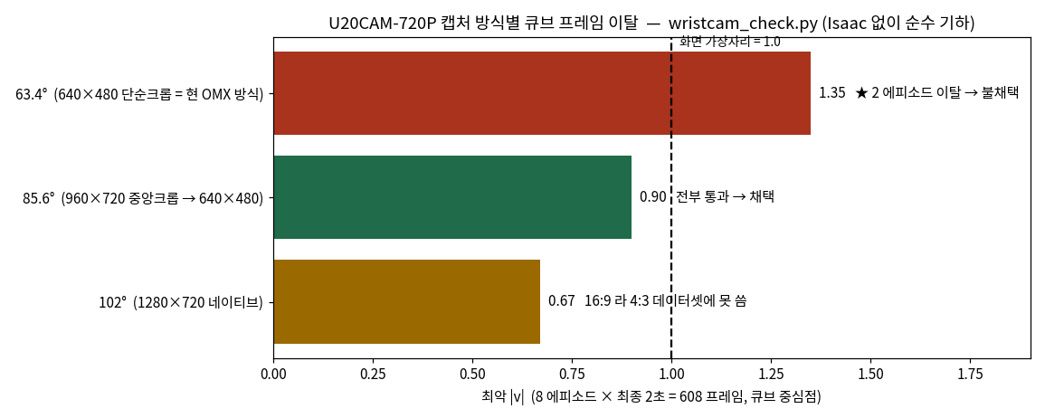
카메라 — U20CAM-720P 확정, 640×480 은 크롭이라 화각이 63.4° 로 준다
8 / 카메라
INNOMAKER U20CAM-720P — 정면·손목 동일 기종
▪ 32×32 보드캠 · 나사구멍 Ø2.2 ×4 · M12 렌즈 마운트(교체 가능) · 고정초점 · USB 2.0 UVC
▪ 네이티브 1280×720 · FOV(D)120° / FOV(H)102°
▪ 「M12 보드캠이 M1013 에 너무 작지 않나」 → 시야는 렌즈가 정하고 캔틸레버 끝이라 가벼운 게 유리. 이미 M12 캠
▪ 「웹캠 vs 보드캠」 논쟁 → OMX 가 이미 보드캠을 쓰고 있었으니 논쟁 종료
★ 08-24 역산값의 불일치가 풀렸다
정면 69.9° / 손목 60.3° 가 서로 달랐던 건 정합 오차. 동일 기종·640×480 크롭이면 63.4° 가 정답 → HFOV 가 자유 파라미터에서 상수로 (7개 → 6개)
캡처 방식 | HFOV | VFOV | 최악 |v| (8ep 중심점) | 판정 | 비고
1280×720 네이티브 (16:9) | 102.0° | 69.6° | 0.67 | 4:3 데이터셋에 못 씀 | v6 정책 입력이 640×480
960×720 중앙크롭 → 640×480 | 85.6° | 69.6° | 0.90 | 채택 | 센서 세로 720 전부 사용 = 4:3 최대 화각
640×480 단순 크롭 (현 OMX 파이프라인 추정) | 63.4° | 49.7° | 1.35 | 불채택 | ep050·ep145 에서 파지 직전 큐브 이탈
→ v7 수집 파이프라인은 1280×720 캡처 → 960×720 중앙크롭 → 640×480 (camera_uvc_node.py). 09-04 마운트 해가 85.6° 로 그대로 유효 — 렌즈 교체 불필요.
파지 거리 114.6 mm 에서 가로 시야 212 mm, 35 mm 큐브 = 106 px. 더 광각은 왜곡만 늘고 픽셀은 줄어든다.
cameras_v6match.json 에 camera_hardware 블록 추가(참조용, fitted 값은 렌더 코드가 쓰므로 미변경) · inno-maker.com/product/u20cam-720p
Notes:
카메라 기종이 확정되면서 두 가지가 풀렸다. 08-24 정합값의 불일치가 크롭 때문이었다는 것과, 현재 방식으로는 화각이 부족하다는 것.

Slide 15
트러블슈팅 ③ — 검증 도구가 카메라를 190 mm 엉뚱한 곳에 놓고 렌더하고 있었다
9 / 카메라
촬영 시점 | 카메라 플랜지로컬 (설계 60,−75,5) | 오차
a_approach90 | (54.2, −35.2, 195.4) | 190.4 mm
b_approach45 | (7.6, −54.0, 114.6) | 109.6 mm
c_close | (39.5, −71.9, −5.4) | 20.5 mm
d_grasp | (60.0, −75.0, 5.0) | 0.065 mm
알고리즘 3안 비교 — 무엇을 왜 선택했나
안 | 방법 | 결과 | 채택
A 정적 DELTA (기존) | 파지 자세에서 1회 계산 → 고정 | 최대 190 mm 어긋남 | ✗
B 자세별 DELTA 재계산 | shot() 마다 place_cam(q) 로 재산정 | 전 자세 ≤ 0.008 mm | ✓ 렌더용
C 순수 기하 (신규) | m1013_kin.fk 만으로 투영. USD·DELTA 불필요 | Isaac 렌더값 재현 · 8ep 608 프레임 수 초 | ✓ 검증 정본
카메라는 플랜지에 강체로 붙어 있으니 네 값이 같아야 한다. 서보 랙을 의심해 수렴 대기를 넣었지만 값이 그대로 → 원인은 코드
DELTA(link_6 prim ↔ FK 플랜지 보정)를 J[TG] 한 자세에서만 구해 정적으로 사용. USD 아티큘레이션 운동학 ≠ m1013_kin.fk 라 다른 자세에서 어긋남
C 를 정본으로 삼은 이유 — 카메라가 애초에 플랜지 로컬로 정의돼 있어 DELTA 가 필요 없다. 버그가 원천 차단되고, Isaac 없이 돌아가며, 화각을 인자로 여러 개 스윕할 수 있다. B 는 렌더 그림이 필요할 때만.
파급 — 09-04 기록의 신뢰도
▪ 「8 에피소드 최종접근 2초 21/21 통과」 도 정적 DELTA 로 돌렸다면 파지 순간 근처만 유효했을 수 있다. c_close 오차 20 mm 라 최종 2초 안에서 0~20 mm 오염
▪ wristcam_check.py 로 8 에피소드 × 최종 2초 × 큐브 8꼭짓점 (608 프레임) 을 다시 돌려 그 기록을 대체했다 — 결과는 더 좋았다
▪ 내가 먼저 「접근 중 큐브가 잘린다」 고 보고한 것도 이 아티팩트(카메라 11 cm 어긋난 렌더)를 보고 한 오판이었다
▪ 교훈: 검증 스크립트에는 항상 기하 자기일관성 체크(카메라 플랜지로컬 == 설계값)를 넣을 것. 이번에 카메라오차(mm) 를 매 촬영에 출력하게 함
wristcam_solve.py: HFOV 인자화 + place_cam(q) + RGBA 저장 비치명화 · wristcam_check.py 신규 · 메모리 m1013-step5-cameras 에 함정 기록
Notes:
세 번째는 내 오판이 아니라 기존 도구의 버그. 카메라 위치 출력이 자세마다 달라지는 걸 보고 잡았다. 순수 기하 검증기로 대체해 원천 차단했다.

Slide 16
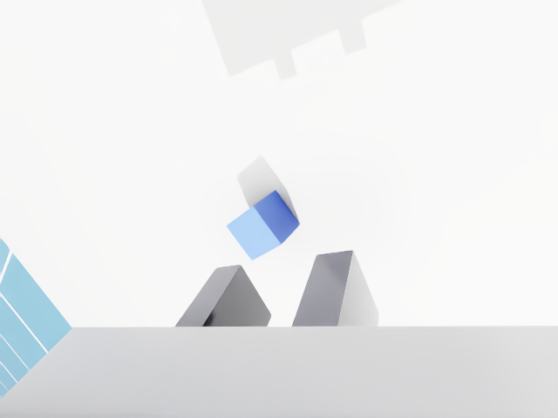
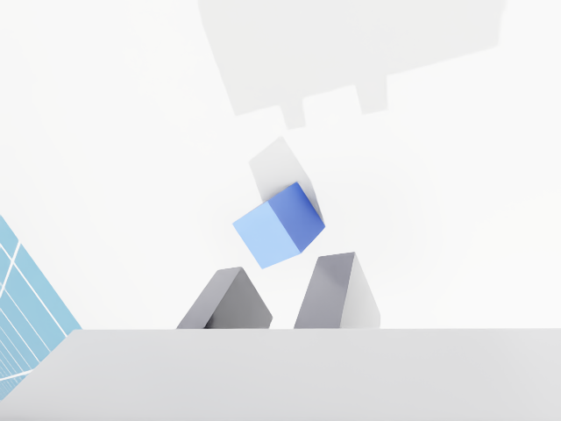
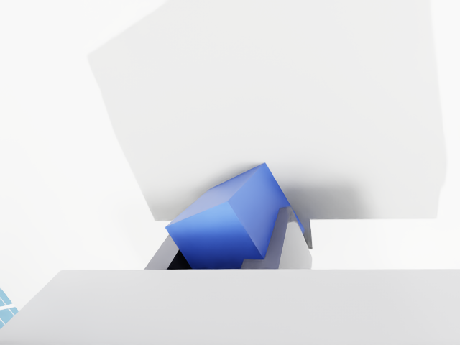
손목캠 시야 검증 — HFOV 85.6° 로 파지 정렬 구간 전부 가시
10 / 카메라
−3.0 s u −0.05 / v +0.08
−1.5 s u −0.00 / v +0.07
닫힘 u +0.04 / v +0.32
파지 u −0.01 / v +0.57
파지까지 | 보이는 꼭짓점 / 8 (최악 ep145) | 상태
−2.00 ~ −0.67 s | 8/8 전 에피소드 | 정책이 정렬하는 구간 — 완전 가시
−0.33 s ~ 파지 | 5~6/8 | 큐브 아랫면만 프레임 밖 — 조가 이미 감싼 뒤
wristcam_check.py 사용법
python3 wristcam_check.py 63.4 85.6 102.0
▪ replay_ep*.npz 8개 · 최종 2초(60 프레임) + 파지 후 15 · 큐브 중심 또는 8꼭짓점
▪ 카메라 기저는 wristcam_solve.py 와 같은 규약 (USD −Z 전방 / +Y 상방, up = 파지점을 화면 아래로)
▪ Isaac 렌더값 ep000 파지 (−0.01, +0.57) 을 정확히 재현 → 모델 검증
▪ 09-11 갱신: 손목캠 위치가 그리퍼 중앙 (0, −65, −10)·보드 세로 장착으로 바뀜. 자세 정본은 wristcam_pose.py — 이 장의 수치는 09-09 시점(60,−75,5) 기준
판정: 렌즈 교체 불필요. 09-04 마운트 해 (60, −75, 5) / 틸트 38.7° 그대로 유효
틸트 스윕: +5° 로 여유 10→19% 개선되나 +10° 부터 상단 이탈. 검증된 해를 건드릴 만큼은 아님
110° 광각이면 꼭짓점까지 전부 담기지만 왜곡 증가 대가 → 불필요
sim_out/wristcam_solve/*.png 은 09-09 11:29 재렌더(자세별 DELTA 적용) · 이미지 4장은 img_0909/ 에 복사
Notes:
고친 도구로 다시 보니 큐브가 3초 전부터 화면 중앙에 있고 파지 순간 하단 중앙으로 내려온다. 설계 의도 그대로.

Slide 17
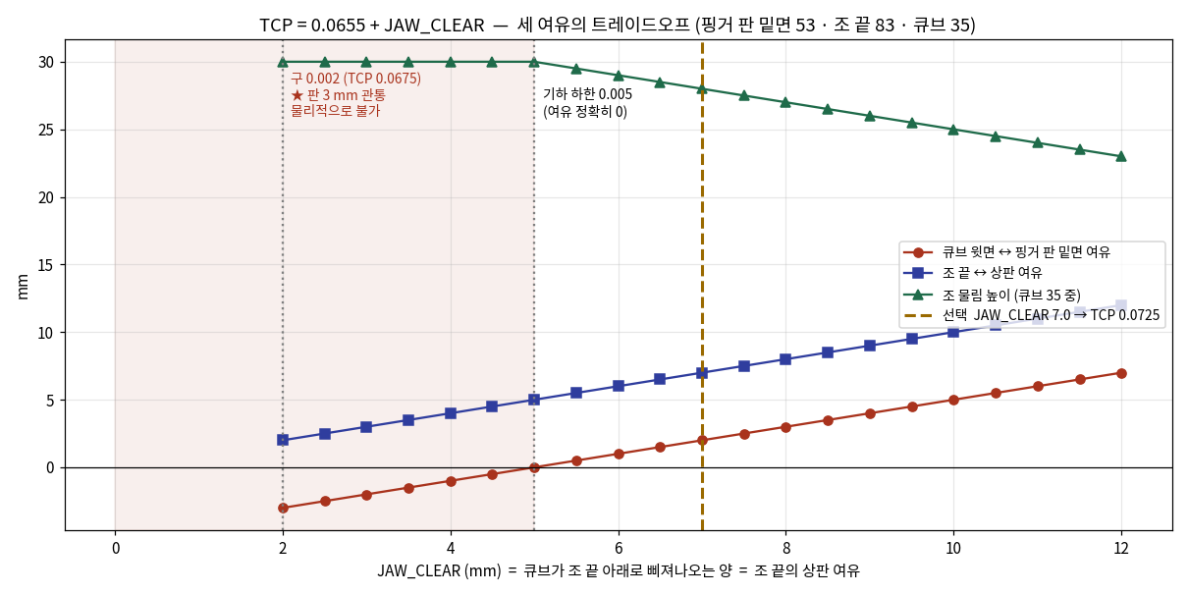
TCP 상수 — JAW_CLEAR 의 물리적 의미로 0.0725 를 정했다
11 / 데이터
JAW_CLEAR | TCP | 큐브윗면↔판 | 조끝↔상판 | 물림
2.0 (구) | 0.0675 | −3.0 | +2.0 | 30 | 판 관통
5.0 (하한) | 0.0705 | 0.0 | +5.0 | 30 | 여유 0
7.0 | 0.0725 | +2.0 | +7.0 | 28 (80%) | 채택
10.0 | 0.0755 | +5.0 | +10.0 | 25 (71%) | 물림 얕음
선택 근거
▪ 하한 0.005 는 큐브 윗면이 판에 딱 닿음 → 폼 높이 편차·상판 오차·노이즈를 못 흡수
▪ +2 mm 면 실물 변동 흡수 + 조 물림 80%. 더 키우면 큐브가 조 아래로 빠져 전도 모멘트 증가
▪ 하드웨어(조 연장)로는 못 푼다 — 판 밑면이 정하는 값이라 조를 늘려도 불변
⚠️ 컨트롤러 TCP 83(플랜지→조 끝)과 별개. 혼용 금지 — 83 에 큐브 중심을 두면 조가 상판 관통
실행: convert_v6_m1013.py JAW_CLEAR 0.002 → 0.007 (근거 주석 6줄) → 재변환 6.5초 → 159/159 OK · fail 0 · FK 4.90→4.89 mm · min|q5| 45.58→45.97° (품질 저하 없음)
허용 오차(작업대 높이): 실물 상판이 설계보다 높으면 +2 mm, 낮으면 −13 mm 까지 — 비대칭. 애매하면 낮게
메모리 m1013-tcp-grasp-point 갱신 · JAW_CLEAR = 큐브가 조 끝 아래로 삐져나오는 양 = 조 끝의 상판 여유
Notes:
TCP는 자유 파라미터가 아니라 툴 기하가 정하는 값. 하한에 2mm 여유를 더한 0.0725를 골랐다.

Slide 18
데이터 3세대가 섞여 있었다 — 정리 · 재변환 · 재학습
12 / 데이터
디렉터리 | tcp_m | 상태 | 비고
v6_staging (정리 전) | 0.12 | 폐기 | 구정의 「플랜지→핑거 끝」. 09-04 이전
v6_staging_tcp0675 | 0.0675 | 폐기 | 판 3 mm 관통 — 기하적 불가
v6_staging (정리 후) | 0.0725 | 현행 | = v6_staging_tcp0725
v6_staging_tcp012 | 0.12 | 보존 | 원래 v6_staging 이던 것을 개명
재학습 | 08-20 (TCP 0.12) | 09-09 (TCP 0.0725)
데이터셋 | m1013_…_v6_joint (0.12) | 재조립 159 ep / 76,345 프레임
시작 ~ 종료 | 13:34:48 ~ 16:19:19 | 15:06:40 ~ 17:51:50
소요 | 2h 44m 31s | 2h 45m 10s
설정 | ACT · 100K · batch 8 · RTX 5070 Ti | 동일 · 스텝당 0.099 s
최종 loss | 0.054 | 0.054
출력 | train_m1013_act_v6 (보존) | train_m1013_act_v6_tcp0725
★ 기본값 지뢰
assemble_v6_m1013.py(정식 데이터셋 조립) · knn_check_m1013.py · sweep_tcp.py 가 폐기된 0.12 본을 기본값으로 가리키고 있었다. prep_replay_ep.py 만 경고 주석과 함께 _tcp0675 를 봄
→ v6_staging 을 현행본으로 재생성해 모든 기본값이 옳도록. prep_replay_ep.py 기본값·주석 갱신
loss 가 같다 = TCP 오차는 학습 난이도가 아니라 좌표계 오프셋이었다. 모델은 잘못된 좌표계를 성실히 학습하고 있었다.
ep0 궤적 비교: 관절 최대 6.98° · 플랜지 위치 전 구간 정확히 47.5 mm = (0.12−0.0725)×1000
지금 학습된 것의 정체 — 「OMX 영상 + M1013 관절」
videos/…/episode_000000.mp4 → ../omx_act_pick_and_place_v4_162/… 심볼릭 링크. 영상은 OMX 원본, 관절만 변환. robot_type 도 omx_f 로 남아 있고 state/action names 가 EE 이름(x,y,z,rx,ry,rz)인 채 — 실데이터는 관절 (메타 오류, v7 설정에서 정정)
→ 실기에서 바로 못 쓴다. M1013 화면을 못 알아본다. 오늘 재학습의 목적은 「베이스를 깨끗하게」 — v7 이 47.5 mm 되돌리기와 화면 적응을 동시에 하지 않게
구 자산 전부 보존: v6_staging_tcp012 / _tcp0675 · m1013_…_v6_joint_tcp012_BAK · train_m1013_act_v6 — 언제든 되돌릴 수 있음
Notes:
v6_staging이 가장 오래된 폐기본이었고 정식 조립 스크립트가 그걸 기본값으로 쓰고 있었다. 정리하고 재학습했다. loss가 같아서 오프셋이었음이 확인됐다.

Slide 19
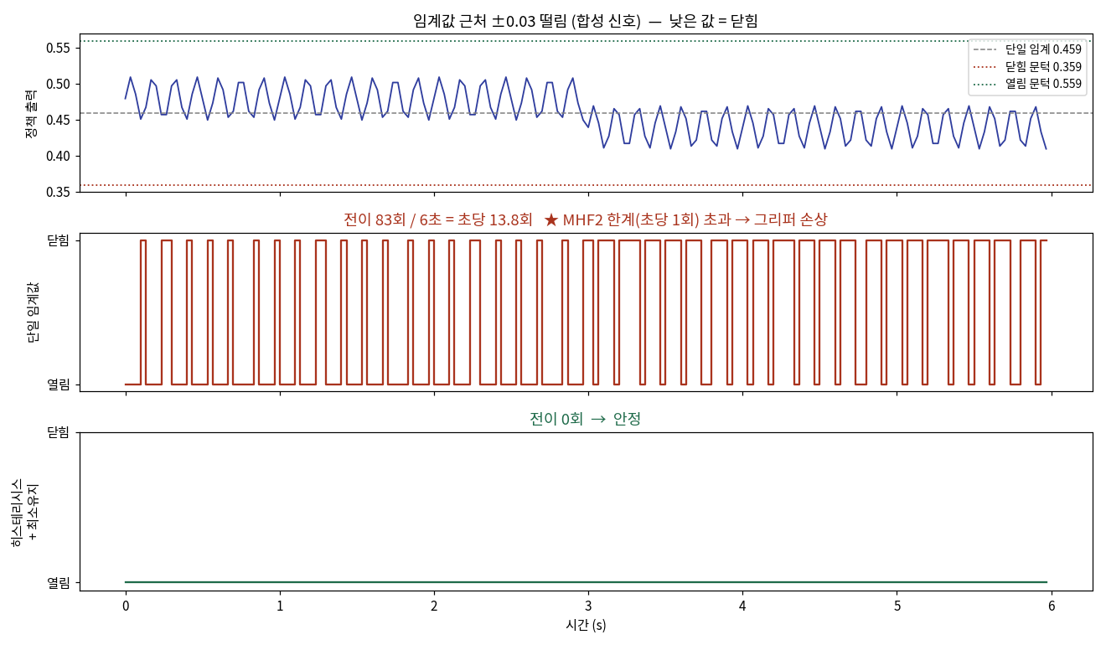
알고리즘 ① 히스테리시스 + 최소유지 — 대안 4개 중 선택 이유
13 / 소프트웨어
안 | 동작 | 문제 / 채택
단일 임계값 0.459 | g < th → 닫힘 | 경계 떨림 → 초당 13.8회 딸깍 ✗
이동평균 후 임계 | N 프레임 평균 | 지연 N/2 프레임 · 경계에선 여전히 떨림 ✗
히스테리시스 밴드 | 닫힘 <0.359 · 열림 >0.559 · 사이 유지 | 떨림 제거 ✓
+ 최소유지 0.5 s | 전이 후 0.5 s 잠금 | 사양 60 c.p.m. 보장 ✓ 채택
규약 — 코드에 못박음
▪ 정책 채널은 낮을수록 닫힘 (닫힘 ~0.23 / 열림 ~0.69, 경계 0.459). run_policy_tx90.py 에서 승계. 처음 설명을 반대로 했다가 소스 확인으로 정정
▪ 밴드 ±0.10 — 두 군집 간격 0.46 의 절반 이내. 정상 궤적 3 ep 에서 전이 2회 그대로 (왜곡 없음)
▪ 최소유지 0.5 s = 사양 한계(초당 1사이클). 과제는 에피소드당 개폐 1회라 넉넉
▪ GripperGate 는 상태를 들고 있으므로 에피소드마다 reset()
gripper_ctl.py — rclpy 는 run_node() 안에서만 import → 순수 로직은 ROS2 없이 import·테스트 (selftest 통과)
Notes:
정책 출력이 임계값 근처에서 떨리면 밸브가 초당 수십 번 켜졌다 꺼진다. 켜는 기준과 끄는 기준을 다르게 두고 최소 유지시간을 넣었다.

Slide 20
알고리즘 ② grip-lead (공압 지연 보상) · 두산 DO/DI 극성
14 / 소프트웨어
안 | 방법 | 판정
예측 모델 | 과거 출력 추세로 미래 추정 | 별도 모델 필요 · 오차 · ✗
고정 오프셋 | 명령을 항상 k 프레임 일찍 | 미래를 모르면 불가능 (실시간) ✗
액션 청크 앞보기 | ACT 가 뱉는 chunk[k] 를 본다 | 실시간에도 미래가 있다 ✓ 채택
⚠️ 두산 플랜지 I/O 극성 — srv 정의 직접 확인
SetToolDigitalOutput.value 0 = ON, 1 = OFF ← 반전
GetToolDigitalInput.value 0 = OFF, 1 = ON ← 정상
헷갈리면 밸브가 반대로 동작. DO_ON = 0 상수로 박고 주석
배관 안전 규약
▪ 밸브 A → 그리퍼「S」닫힘 · B → 「O」열림. 솔레노이드 통전 = 닫힘, 무통전 = 스프링 복귀 = 열림
▪ 정전·비상정지 시 열려서 큐브를 놓는다. 반대로 꽂으면 쥔 채 멈춤 → 그리퍼 끝면 S/O 각인 확인 필수
래퍼 노드 (run_node)
policy/gripper (Float32) 구독 → 전이에서만 서비스 호출 → gripper/closed_cmd · closed_real 발행. DO 채널 번호는 결선 후 확정
핵심 — ACT 는 한 번에 chunk_size 개 미래 액션을 예측한다. 별도 예측이 필요 없고, k = lead_s × fps 프레임 앞을 읽으면 된다.
▪ 청크가 없으면(스칼라) 보상 없이 현재값 — 재생 모드 호환
▪ 값은 실측: measure_grip_lead.py — DO ON → 오토스위치 DI 플립까지 Δt, N 사이클, 평균+1σ 권장값 출력, 2 ms 분해능
▪ 조건: 실사용 압력 0.2~0.3 MPa · 스피드컨트롤러 최종 조임 후. 순서 거꾸로 하면 무효
▪ 안전: 열림으로 시작·종료(finally) · --dry 배선 확인 · 타임아웃 3 s · 5 프레임 초과 시 경고
▪ 「벤치 배관」 = 로봇 없이 작업대에서 공압만 연결한 상태. 압력·속도·방향 확인은 거기서, 지연 실측은 로봇 DO/DI 가 한 컴퓨터라 편함
DO 돌입전류 ≈42 mA vs 채널 한계 50 mA (여유 16%) — 불안하면 릴레이/MOSFET 개재, 매뉴얼 「전류 제한 없음, 초과 시 영구 손상」 경고 포트
Notes:
공압은 전기보다 느리다. ACT가 미래 액션을 청크로 주니 그 안에서 앞을 보면 된다. 값은 오토스위치로 실측한다.

Slide 21
v7 수집 방식 — 4안 비교 → 「파지자세 유도 재생」 선택
15 / v7
안 | 내용 | 장점 | 문제 | 판정
직접교시 | M1013 을 손으로 끌어 시연 | 새 동작 다양성 | 두 손이 팔을 잡아 그리퍼 입력 수단(발판) 필요 · 속도 불균일을 정책이 학습 · 30~50회 시연 | 보류
v6 궤적 재생 (원안) | v6 궤적 실행 + 실물 영상 기록 | 궤적 검증 완료 · 속도 일정 | 큐브를 궤적이 전제한 위치에 mm 단위로 놓아야 함 — 159개 위치 재현 비현실 | 난점
OMX 리더 원격조종 | 리더 암을 M1013 에 매핑 | 숙련된 장치 | 5축 ↔ 6축 매핑, 11일 안에 불가 | ✗
스페이스마우스 텔레옵 | 6DOF 입력 장치 | 그리퍼 버튼 내장 · 속도 제어 | 장비 10~20만원 · 배송 · 숙련 | △
파지자세 유도 재생 | 로봇이 파지 자세로 가서 「여기 놓으세요」 → 큐브 놓기 → 시작 자세 복귀 → 재생·기록 | 자·장비·발판 불필요 · 오차 원리적 0 · 큐브 위치 다양성 = v6 159개 | 사람 손이 조 사이 → 정지·무압 상태에서만 | 채택
왜 재생이 목적에 더 맞나
▪ v7 의 진짜 목적: 정책이 OMX 영상으로 학습돼 M1013 화면을 못 알아본다 → 필요한 건 「같은 행동 + 새 영상」 (도메인 적응)
▪ 직접교시는 행동까지 바꾼다 — 사람 속도·가속 ≠ 정책이 배운 것 → 이어학습에 혼란
▪ 「손목캠에 큐브가 보여야 그쪽으로 가지 않나」 → 맞다. 그래서 큐브 위치가 에피소드마다 달라야 하고, 8 ep 표본만 봐도 파지 위치 산포 93 × 87 mm — (영상, 동작) 쌍이 다양해진다
▪ 시연자가 사람이든 스크립트든 기록되는 건 (영상, 동작) 쌍이고 그 대응만 맞으면 된다 — 큐브를 로봇이 잡을 자리에 놓았으니 정확히 맞는다
에피소드 1개 절차 (replay_v6_real.py)
[기록 OFF] ① 파지 프레임 관절로 MoveJoint (조 열림)
[기록 OFF] ② 「조 사이에 큐브 놓고 Enter」
[기록 OFF] ③ 시작 자세로 MoveJoint
[기록 ON ] ④ 카운트다운 → MoveSplineJoint(ASYNC) + 그리퍼 시간축 구동 + 명령값 30 Hz 발행
[기록 OFF] ⑤ 큐브 회수
▪ 한계는 v6 위치 분포(9×9 cm) 안. 넓히려면 궤적 워핑(파지 전 오프셋 블렌딩) 또는 그때 직접교시 보강
▪ 재생 3~5 ep 는 sim/real 영상 나란히 → 도메인 갭 정량화에도 씀
「더 좋은 방법 있어?」 → 재생 방식의 최대 난점(큐브 위치 재현)을 「로봇이 위치를 알려주게」 로 뒤집은 것이 채택안
Notes:
네 가지를 비교했다. 목적이 화면 적응이라 행동은 그대로 두는 재생이 맞고, 큐브 위치 문제는 로봇이 파지 자세를 먼저 잡아주면 사라진다.

Slide 22
v7 도구 체인 — 기록기는 새로 짜지 않았다 (physical_ai_server 재사용)
16 / v7
camera_uvc_node.py ×2
1280×720 → 960×720
→ 640×480 compressed
replay_v6_real.py
궤적 재생 + 그리퍼
+ /replay/joint_command
gripper_ctl.py --node
policy/gripper → DO
physical_ai_server
m1013_config.yaml
LeRobot v2.1 기록
v7 데이터셋
action=명령 · state=실측
camera1·2
이어학습
act_v6_tcp0725 베이스
발견 — OMX 데이터도 이 기록기로 찍었다
▪ physical_ai_server/data_processing/lerobot_dataset_wrapper.py · data_manager.py — LeRobotDataset.create 기반 기록 파이프라인 존재
▪ 로봇 타입 = config/<type>_config.yaml 파일명 → m1013_config.yaml 만 넣으면 UI 목록에 자동
▪ 처음에 기록기를 직접 짜려 했다가 확인 후 중단 — 헛수고 회피
★ M1013 엔 리더 암이 없다
OMX 는 리더-팔로워: action = 리더 관절, state = 팔로워 실측. 데이터 매니저는 leader_msgs 가 None 이면 action 을 못 만든다.
→ replay_v6_real.py 가 의도한 관절 목표를 /replay/joint_command (JointState) 로 30 Hz 발행해 리더 역할. action = 명령값 = v6 의 action 정의와 동일, state = /joint_states
/joint_states 를 양쪽에 쓰면 action == state 가 되어 v6 규약(state[t]=action[t−1])과 어긋난다
제약 | 대응
MoveSplineJoint 웨이포인트 100개 제한 | 600 프레임 → 100 다운샘플, 근사오차 측정 출력 (최대 1.12°, 2° 초과 시 경고)
두산 서비스는 도(deg), 데이터는 rad | 변환 지점마다 ⚠️ 주석. 놓치면 57배 이동
v7 action 은 실측이 아니라 명령 | 스플라인 근사가 원본과 달라도 데이터엔 무관 (실제 동작이 그대로 남음)
안전 | 시작·종료·예외·Ctrl+C 전부 그리퍼 열림 · MoveStop · --speed 기본 20, 처음 10 권장 · --dry 로 궤적 사전 검증
그리퍼 채널 | joint_order 7번째 gripper = 0.0(닫힘)/1.0(열림)
카메라 노드는 컨테이너(cv2 4.13 · numpy 1.26)에서 크롭 정확도 검증 — 호스트 cv2 는 numpy 2.x 와 충돌
Notes:
기록기가 이미 있어서 설정 파일 하나로 끝났다. 대신 리더 암 부재 문제를 재생 스크립트가 명령값을 발행하는 것으로 풀었다.

Slide 23
작업대 — 필요 크기 · 상판 높이 허용오차 · 로봇 설치 방식
17 / 실기 준비
159 ep 전수 (베이스 기준) | x | y
파지 위치 범위 | 0.708 ~ 0.908 (200) | −0.325 ~ −0.200 (125)
놓기 위치 범위 | 0.657 ~ 0.878 (220) | −0.278 ~ +0.040 (318)
전체 | 0.657 ~ 0.908 (251) | −0.325 ~ +0.040 (365)
필요 작업대 (여유 50) | 351 → 40 cm | 465 → 50 cm
권장 중심 | x ≈ 0.78 | y ≈ −0.14
상판 Δ (실물−설계 0.4624) | 큐브윗면↔판 | 조끝↔상판 | 판정
−15 | 17.0 | 22.0 | 물림 13 부족
−13 | 15.0 | 20.0 | OK 낮은 쪽 한계
0 | 2.0 | 7.0 | 설계
+2 | 0.0 | 5.0 | OK 높은 쪽 한계
+3 | −1.0 | 4.0 | 판이 큐브를 누름
허용 −13 ~ +2 mm — 비대칭. 애매하면 낮게. 측정: 조 끝(플랜지 83)을 상판에 대고 z 읽기, ±2 mm 정밀도
벗어났을 때 | 소요 | 내용
① 작업대 조정 (최선) | 10분 | 높으면 로봇 베이스에 심 · 낮으면 상판에 판
② OFFSET 재변환 | 6.5초 | convert_v6_m1013.py OFFSET[2] += Δ. n_ok 159/159 · min|q5| ≥ 30° 확인
③ 베이스 재학습 | 2h45m | v7 수집은 재생이라 ②만으로 됨. 베이스 오차는 이어학습이 교정 → 급하지 않음
로봇 설치 (두산: 베이스 Ø9 ×4 M8 20 N·m, 토크 10배·중량 5배 견디는 면) | min|q5| (IK 20 ep) | 판정
상판이 베이스보다 46 cm 위 (설계값) | 58.5° | 안전 — 재변환·재학습 불필요
20 cm 위 | 33.0° | 괜찮음
베이스가 작업대에 직접 볼트 (같은 평면) | 11.1° | 손목 특이점 — J4·J6 폭주 위험. 받침대로 20~46 cm 올릴 것
설치 방식 3안: 베이스 플레이트+클램프 / 별도 스탠드(권장, 높이를 우리가 정함) / 기존 탭 구멍 활용 — 도착 후 작업대를 보고 결정. 절차서 §7
Notes:
작업대는 크기보다 위치와 높이가 결정적이다. 높이 허용이 비대칭이고, 로봇을 작업대에 직접 붙이면 손목 특이점에 가까워진다.

Slide 24
생성 파일 ① — 코드 (전부 /home/kim/m1013/)
산출물
파일 | 역할 | 실행 / 검증 | 비고
gripper_ctl.py | 히스테리시스+최소유지 · grip-lead · ROS2 DO/DI 래퍼 | python3 gripper_ctl.py (selftest) / --node | LEAD_*·DO_INDEX 는 실물에서
measure_grip_lead.py | 공압 개폐 지연 실측 → LEAD 권장값 | --dry (배선) / -n 20 | 실압·조임 후 측정
camera_uvc_node.py | U20CAM 1280×720 → 960×720 → 640×480 compressed 발행 | --preview / --dev N --name camera1 | 컨테이너에서 실행
replay_v6_real.py | v7 수집: 파지자세 유도 → 재생 + 그리퍼 + 명령값 30 Hz | --dry (궤적 검증) / --episodes | MoveSplineJoint 100점 · rad→deg
m1013_config.yaml | physical_ai_server 기록기 설정 (leader=/replay/joint_command) | docker cp → config/ | 키 구조 OMX 와 일치 검증
wristcam_check.py | 손목캠 시야 검증 — Isaac 없이 순수 기하 | python3 wristcam_check.py 63.4 85.6 | ★ 검증 정본 (09-11 wristcam_pose.py 와 연동)
wristcam_solve.py | (수정) HFOV 인자화 · place_cam(q) 자세별 DELTA · 저장 비치명화 | ./python.sh … 85.6 | Isaac 렌더용
convert_v6_m1013.py | (수정) JAW_CLEAR 0.007 → TCP 0.0725 + 근거 주석 | --out v6_staging | 6.5초
prep_replay_ep.py | (수정) 기본 staging → v6_staging + 폐기본 주석
cameras_v6match.json | (추가) camera_hardware 블록 — 기종·크롭별 화각·불일치 기록 |  | fitted 값 미변경
make_install_docx_0908.py | 설치절차서 docx 생성기 (§0~7) | python3 make_install_docx_0908.py | LibreOffice 로 PDF 검수
make_report_pptx_0909.py | 이 PPT 생성기 |  | img_0909/ 사용
09-11 갱신: wristcam_pose.py(자세 정본) · 손목캠 브래킷 CAD 생성기 · 3D 뷰어 등이 추가됨 — 본 정리 범위(9/8~9/9) 밖
Notes:
코드 산출물. 전부 자체 테스트나 건식 실행을 통과했고, 실물에서 채울 상수만 남았다.

Slide 25
생성 파일 ② — 문서 · CAD · 데이터 · 모델
산출물
문서 (cad/발주/ · 대화록 및 PPT/) | 내용
M1013_그리퍼_설치절차서_20260908.docx | 계통도 3종 · 준비물 · 설치 6단계(+5.5 리머) · 컨트롤러 설정 · 확인 항목 · §6 간섭 해결 · §7 작업대
구매목록_20260909.md | A 절삭 2 · B 볼트 7 · C 공압 4 · D 전기 · E 카메라+케이블 · F 공구 · G 선택 · 안 사도 되는 것 · 체크리스트
발주서.md (갱신) | 볼트 표 3건 정정 · 조립 순서 4번 신설 · 플랜지 검증 블록 · ✅해결 블록 · 공압 확정 블록 · 툴 외형
img_0909/ (10장) | valve_6view · flange_p226 · valve_bracket_section · hysteresis · tcp_tradeoff · hfov_compare · 손목캠 렌더 4
대화록/20260908-09_….md | 이 PPT 와 함께 생성한 상세 대화록
CAD (cad/) | 내용
1_b/ · 2_b/ | SY5120-5LOZ-01 STEP AP214 + 6면도 DXF (CADENAS, CC BY-ND)
speed_1/ · speed_2/ | AS1201F-M5-04A DXF + STEP
noise_1/ · noise_2/ | AN110-01 DXF + STEP
valve_bracket_sy5120.step/.stl | v3 — 카운터싱크 Ø7.0 · 스페이서 6 · 26.19 g · 출력 가능
wristcam_bracket.* | 09-09 시점 출력 금지 → 09-11 재설계됨
데이터 · 모델 (컨테이너 physical_ai_server) | 내용
v6_staging (=_tcp0725) | 현행 변환본 TCP 0.0725 · _tcp0675 · _tcp012 보존
m1013_act_pick_and_place_v6_joint | 재조립 159 ep / 76,345 프레임 · 구본 _tcp012_BAK
/root/train_m1013_act_v6_tcp0725 | ACT 100K · loss 0.054 · 체크포인트 10개 · 구 train_m1013_act_v6 보존
/workspace/v6_staging_m1013 | 조립용 반입본 (docker cp)
메모리 (세션 간 지식)
▪ m1013-sy5120-valve-cad — M3 옆면 확정 · 스페이서 · 어댑터 STEP Z 뒤집힘 함정
▪ m1013-gripper-connection-verified — 로봇 플랜지까지 검증 완료, 미검증 0
▪ m1013-step5-cameras — U20CAM 확정 · 85.6° · DELTA 버그 · wristcam_check
▪ m1013-tcp-grasp-point — 0.0725 · 3세대 정리 · 기본값 지뢰
별도 세션 산출물 (같은 날, 본 대화 밖)
▪ M1013_연구방향_20260909.docx · 업무보고_20260909.md
구본 파일은 하나도 삭제하지 않았다 — git · _BAK · _tcp012 로 전부 되돌릴 수 있음
Notes:
문서, CAD, 데이터, 모델 산출물 목록. 무엇이 무엇인지 여기서 찾으면 된다.

Slide 26
현재 상황 — 어디까지 왔나 (09-09 종료 + 09-11 갱신 반영)
현황
완료
진행 / 대기
미착수
▪ 어댑터·핑거 설계 (미검증 0)
▪ 밸브 브래킷 v3 (출력 가능)
▪ TCP 0.0725 · 재변환 · 재학습
▪ 카메라 기종·화각·크롭 파이프라인
▪ 소프트웨어 3종 + v7 도구 5종
▪ 구매목록 · 설치절차서 · 발주서
▪ 절삭 외주 2건 — 발주 필요 ★
▪ 재고품 B~F 주문
▪ 밸브 뗄 때 확인 4건 (소음기 각인 · S/O 각인 · 튜브 굵기 · 코일호스 끝단)
▪ 손목캠 브래킷 — 09-11 재설계·위치 변경 (0,−65,−10)
▪ 작업대 규격·높이 (도착 후)
▪ v7 수집 실행 (로봇 필요)
▪ grip-lead 실측 (벤치)
▪ Isaac 씬 툴 외형 갱신 (X −71~+94.5, 밸브 포함 STL)
▪ Tool Weight·CoG 재산정 (손목캠 확정 후)
▪ DO 릴레이 개재 결정
▪ 시뮬 정면캠 재정합 — 후순위로 뺌
★ 09-11 갱신 (이 정리 범위 밖이지만 현재 상태에 영향)
▪ 로봇 도착 9/20 → 9/14 로 앞당겨짐. 절삭 외주 금구가 로봇보다 늦는 것이 새 병목 — 발주가 급하다
▪ 손목캠 위치가 (60,−75,5) → 그리퍼 중앙 (0,−65,−10), 보드 세로 장착으로 변경. 자세 정본 wristcam_pose.py. 어댑터 clearance 확대·손목캠 브래킷 재설계·3D 뷰어 추가
▪ 따라서 본 PPT 의 손목캠 좌표(60,−75,5)·브래킷 「출력 금지」 서술은 09-09 시점 기록 — 최신은 git 6649bcc 이후 참조
메모리 m1013-robot-arrival-plan · m1013-step5-cameras 최신본 기준
Notes:
완료·진행·미착수 3열. 09-11에 로봇 도착일과 손목캠 위치가 바뀌었으니 그 부분은 최신 자료를 봐야 한다.

Slide 27
다음 할 것 · 고려해야 할 것
다음
시점 | 할 것 | 막는 것
지금 | 어댑터·핑거 절삭 발주 (cad/발주/어댑터, 핑거 STEP+DXF+발주서 본문) | 없음 ★ 리드타임
지금 | 구매목록 A~F 주문 · 밸브 브래킷 PETG 출력 | 없음
부품 도착 | 벤치 배관 → 압력·방향·스피드컨트롤러 조임 → measure_grip_lead → LEAD 값 반영 | 부품
로봇 도착 (9/14) | 작업대 규격·높이 측정 → 허용 −13~+2 확인 → 설치 방식 결정 → 어댑터 가조립 → Ø6 현장 리머 | 로봇
도착 후 | 저속 1 ep 재생(--speed 10) → v7 30~50 ep → 이어학습 → 실기 추론 | 위 전부
고려해야 할 것
▪ 절삭 외주가 로봇보다 늦으면 → 핑거는 PETG 시제품으로 먼저 끼워 v7 을 찍을 수 있는지 검토 (강성·마모 리스크). 어댑터는 대체 불가
▪ 클로킹은 X1/X2 커넥터가 어댑터 짧은 변(±Y)으로 오게 — 긴 변 쪽이면 반경 41.5 커넥터가 판 밑 28 mm 에 묻혀 M8 케이블 굽힘이 빠듯
▪ 작업대 높이가 설계보다 높으면 +2 mm 밖에 여유가 없다 — 애매하면 낮게. 로봇을 작업대에 직접 볼트하면 min|q5| 11° 로 손목 폭주 위험
▪ v7 ② 단계에서 사람 손이 조 사이 — 정지 확인·무압·원격 시작. 처음엔 --speed 10 한 에피소드
▪ PETG 브래킷 크리프 → 록타이트 243 또는 M3 0.3 N·m. 인쇄 방향은 축력이 압축이 되는 쪽(문제 없음)
▪ DO 돌입 42 mA/50 mA — 릴레이 개재 여부를 결선 전에 결정
▪ 손목캠은 09-11 위치 기준으로 wristcam_check 재실행 필요 (본 PPT 수치는 09-09 위치)
▪ Tool Weight ≈1.30 kg + 카메라, CoG +Y 이동 — 조립 후 실측·컨트롤러 갱신
▪ 데이터셋 메타(robot_type omx_f, state names EE) 는 v7 설정에서 정정 — 학습엔 무해하나 오독 유발
▪ 이어학습 베이스는 train_m1013_act_v6_tcp0725. 구 train_m1013_act_v6 (0.12) 를 쓰면 47.5 mm 편향
진짜 병목 순서: 절삭 발주 → 로봇 도착 → 작업대 확정 → v7. 소프트웨어는 더 이상 병목이 아니다
Notes:
지금 당장은 발주. 부품과 로봇이 오면 벤치 → 설치 → v7 순서. 고려사항은 전부 문서에 반영돼 있다.

Slide 28
링크 · 참조
참조
SMC PARTcommunity (CADENAS) — SY5120·AS1201F·AN110 CAD 입수처
https://smc.partcommunity.com/
SMC SY3000/5000/7000/9000 Body Ported 카탈로그 PDF — p.7~9 SY5000 치수, 2-M3 22.6 · 2-ø3.2 36×11.6
https://content2.smcetech.com/pdf/SY5000.pdf
SMC AS 시리즈 엘보 스피드컨트롤러 카탈로그 — AS1201F-M5-04A 치수 A 23.5
https://content2.smcetech.com/pdf/AS_1F-A_EU.pdf
MISUMI SY5120-5LOZ-01 (한국) — CAD 다운로드 대안
https://kr.misumi-ec.com/vona2/detail/221300029672/?HissuCode=SY5120-5LOZ-01
INNOMAKER U20CAM-720P — 32×32 · Ø2.2 ×4 · M12 · FOV D120/H102
https://www.inno-maker.com/product/u20cam-720p/
ISO 10642 M3 접시머리 치수 (dk 이론최대 6.72) — 카운터싱크 Ø7.0 근거
https://fullerfasteners.com/tech/iso-10642-specifications-hex-socket-countersunk-head-screws/
AS1201F-M5-04 가격 — RS Korea ₩16,394/개
https://us.rs-online.com/product/smc-corporation/sy5120-5loz-01t/70073782/
tx90 GitHub (비공개) — run_policy_tx90.py 그리퍼 규약 원본
https://github.com/dlcodnjs817/tx90
로컬 참조 (/home/kim/m1013/)
Doosan_Robotics_User_Manual_V2.12_v2.12_KR(MH-Series).pdf — p.100 베이스 고정 · p.217 로봇 고정·베이스 도면 · p.226 툴 플랜지 치수 도면 ★
doosan-robot2/dsr_msgs2/srv/io/SetToolDigitalOutput.srv · GetToolDigitalInput.srv — DO/DI 극성 원본
doosan-robot2/dsr_description2/meshes/m1013_collision/MF1013_6_0.dae — link_6 (translate −0.712,−1.363,−26.185 적용 시 Z max = 0 = 플랜지 면)
physical_ai_tools/physical_ai_server/config/omx_f_config.yaml — 기록기 설정 원형 · data_processing/data_manager.py — state/action 조립 로직
대화록: 대화록 및 PPT/대화록/20260908-09_*.md · 이전: 20260906_*.md · 20260907_*.md
PPT 생성: make_report_pptx_0909.py · 이미지: 대화록 및 PPT/img_0909/
Notes:
외부 링크와 로컬 파일 참조.

